Slide 1
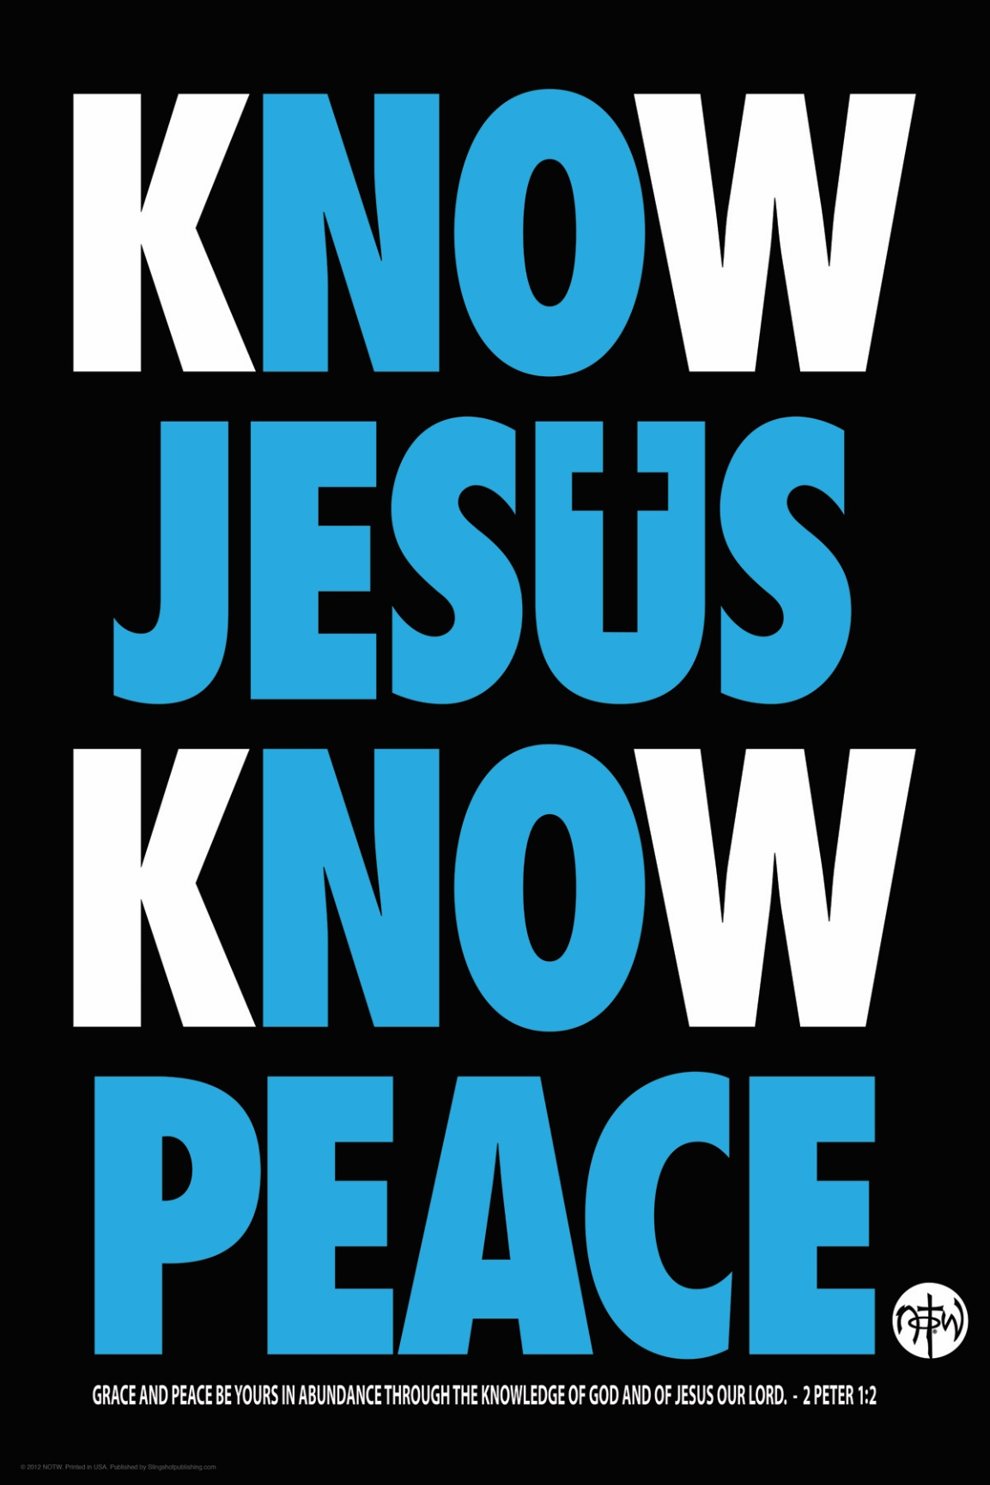
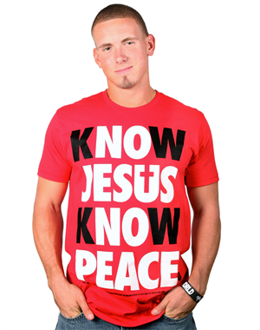

Slide 2
Tussenzang Gez. 28:1,2,3

Slide 3
Schriftlezing Jesaja 9:1-6 en Micha 5 : 1 - 5

Slide 4
Tussenzang Ps. 98:1,2,3a/4b

Slide 5

Micha verklaart in zeven punten wie Jezus is.
Jezus is nederig en bescheiden
  Hij wordt geboren in een gehucht,
  niet in Rome, Athene of Jeruzalem
  Zo werkt God, zo is Jezus

Slide 6
2) Jezus regeert als heerser
Groot is zijn heerschappij, aan de vrede zal geen einde komen. Davids troon en rijk zijn erop gebouwd, ze staan vast, in recht en gerechtigheid, van nu tot in eeuwigheid. Daarvoor zal Hij zich beijveren, de HEER van de hemelse machten. Jesaja 9 vers 6

Slide 7
3) Jezus is een bevrijder
Achter Assur in de tijd van Micha
en achter Nimrod uit Genesis 10
zit de duivel als de grote tegenstander
God heeft ons uit een groot doodsgevaar gered en zal ons blijven redden.
Op Hem hebben wij onze hoop
gevestigd. Hij zal ons altijd redden.
2 Korintiërs 1 vers 10

Slide 8
4) Jezus is eeuwig
Van oudsher is God een schuilplaats voor u, zijn armen dragen u voor eeuwig.
Deut. 33 vers 27
Het volk dat in duisternis ronddoolt, ziet een schitterend licht. Deze namen
zal hij dragen: Wonderbare raadsman,
Goddelijke held, Eeuwige vader, Vredevorst Jesaja 9 vers 1 en 5b

Slide 9
5) Jezus is de vervuller van al Gods beloften
Micha verwijst naar de komst en de terugkomst van Jezus.
Telescoop-profetie:
Hij wordt geboren in Betlehem
Hij zal wereldwijd heersen
als Hij terugkomt op de wolken

Slide 10
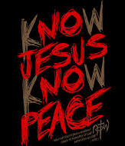
6) Jezus is een Herder
Zo aanbidden
wij Hem

Slide 11
7) Hij IS onze vrede
Zonder Jezus heb je geen blijvende vrede.
Met Jezus ken je de vrede die God brengt en heb je vrede
in je hart.

Slide 12

Hoe welkom is de vreugde-bode die over de bergen komt aangesneld,
die vrede aankondigt en goed nieuws brengt,
hoe lieflijk zijn de voeten van hem die redding aan-kondigt en tegen Sion zegt: ‘ Je God is
Koning!‘
Jesaja 52 vers 7

